Slide 1
EĞİTİM BİLİMİNE GİRİŞ
TEMEL KAVRAMLAR

Slide 2
Eğitim Kavramı
Eğitim, bireyin davranışında kendi yaşantısı yoluyla ve kasıtlı olarak istendik yönde davranış değişikliği meydana getirme sürecidir.
Türk Millî Eğitimin amaçları ve Eğitim programlarının hedefleri kazanımları
Doğuştan gelen
Öğrenilmiş
Geçici
Yaşanılmış
Unutulmuş ya da kazanılmış, öğrenilmiş
Planlı programlı, kasıtlı kültürleme

Slide 3
Eğitim Kavramı
Bireyde davranış değişikliği kendi yaşantıları yoluyla meydana gelir.
Yaşantı bireyin çevresiyle kurduğu etkileşim sonucu bireyde kalan izler olarak tanımlanabilir.
Eğitim en geniş anlamıyla bireyde kendi yaşantıları yoluyla davranış değişikliği meydana getirme sürecidir.
Notes:
Bireyde davranış değişikliği kendi yaşantıları yoluyla meydana gelir.
Yaşantı bireyin çevresiyle kurduğu etkileşim sonucu bireyde kalan izler olarak tanımlanabilir.
Eğitim en geniş anlamıyla bireyde kendi yaşantıları yoluyla davranış değişikliği meydana getirme sürecidir.

Slide 4
Eğitim Kavramı
Eğitim bir süreçtir.
Eğitim sonucunda bireyde davranış değişikliği meydana gelir.
Davranış değişikliği bireyin yaşantıları sonucu meydana gelir.
Notes:
Beden eğitimi dersi:Kalitesi üzerine çalışılmış.
Okul süresince Fiziksel etkinlik
Diğer akademik derslerde, sabah okul başlamadan, öğle yemeği sonrasında FE artırılması düşünülmüş.
Sınıf ta fiziksel etkinlik araları
Ara/Girinti (Recess) periyodu
Okul Öncesi ve Sonrası Fiziksel etkinlik
Okula geliş-gidişlerde aktif olma: 1 mil içerisindeki velilere okula yürüyerek gelmelerinin istenmesi gibi
Okul alanlarının informal oyun veya rekreasyon
Okul sonrası okul temelli FE programı
Okul sonrası spor ve okul içinde yapılan spor
Okullar arası spor
Okul personeli için Okul Temelli Wellness/Fiziksel Etkinlik Programı:
Aileler ve Toplum (Cemaat) inde Fiziksel Etkinliğe Dahil edilmesi

Slide 5
KÜLTÜR KAVRAMI
Kültür: Toplumun maddi manevi ürettiği herşey kültürdür. Tylor ‘ a göre kültür “ Toplumun bir üyesi olarak insanın elde ettiği bilgi , inanç, sanat, ahlak, hukuk, adet ve diğer yetenek ve alışkanlıkları kapsayan karmaşık bir bütündür.”
Alt kültür: Üst kültür içindeki din, dil, töre ve etnik köken bakımından kendine özgü özelliklere sahip toplulukların kültürüdür.
Notes:
Toplumun maddi manevi ürettiği herşey kültürdür. Tylor ‘ a göre kültür “ Toplumun bir üyesi olarak insanın elde ettiği bilgi , inanç, sanat, moral hukuk, alışkı, ve diğer yetenek ve alışkanlıkları kapsayan karmaşık bir bütündür.” Kültürün en temel ve indirgenemez oluşturucusu yürürlükteki sosyal davranış örüntüleridir. Davranış örüntüleri sosyal rolleri, etkileşim formlarını, ve sosyal süreçleri de içinde barındırır. Özet olarak kültür toplumdaki kişilerin ortaklaşa paylaştığı toplam kurumların bir bileşkesidir. İnsanlar kültür için doğarlar ve sosyalizasyon süreciyle toplumun kültürünü özümserler. Kişi kazandığı bu kültür ile düşünür ve hareket eder.
Alt kültür: Üst kültür içindeki din, dil, töre ve etnik köken bakımından kendine özgü özelliklere sahip toplulukların kültürüdür.
Spor ve Kültür: İnsanlar, popüler kültür olarak sunulan spor ve müzik olaylarına daha çok ilgi göstermektedirler. Spor, kültürün bir parçası olarak hem ondan etkilenmekte hem de popülerliği nedeniyle onu etkileyebilmektedir.
Spor bireysel bir uğraş olmanın ötesinde toplumsal bir nitelik kazanmıştır. Sportif giyim insanların günlük giyim-kuşamı arasında yer almış olup ünlü sporcuların konuşma ve hareketleri, geleneksel insan ilişkileri
içerisinde kullanılmaya başlanmıştır. Sporcuların başarılı hareketler sonrasındaki davranışları normal yaşam içindeki sevindirici durumlarda kullanılır olmuştur.

Slide 6
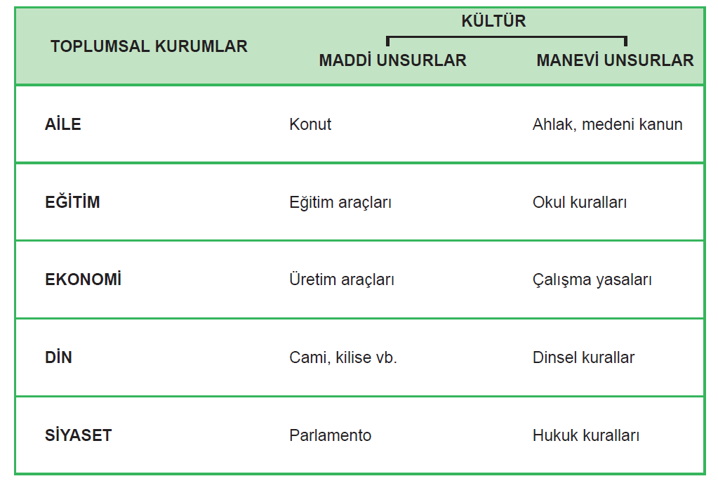

Slide 7
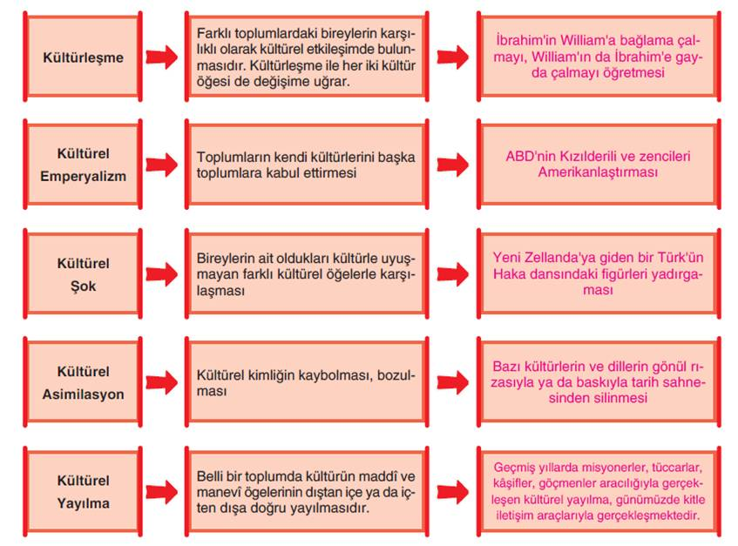

Slide 8
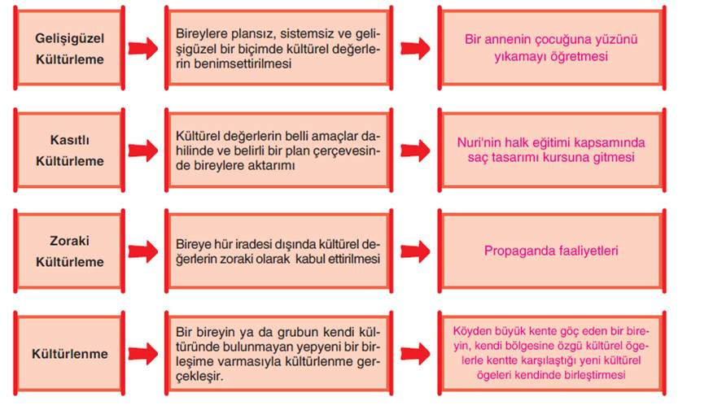

Slide 9
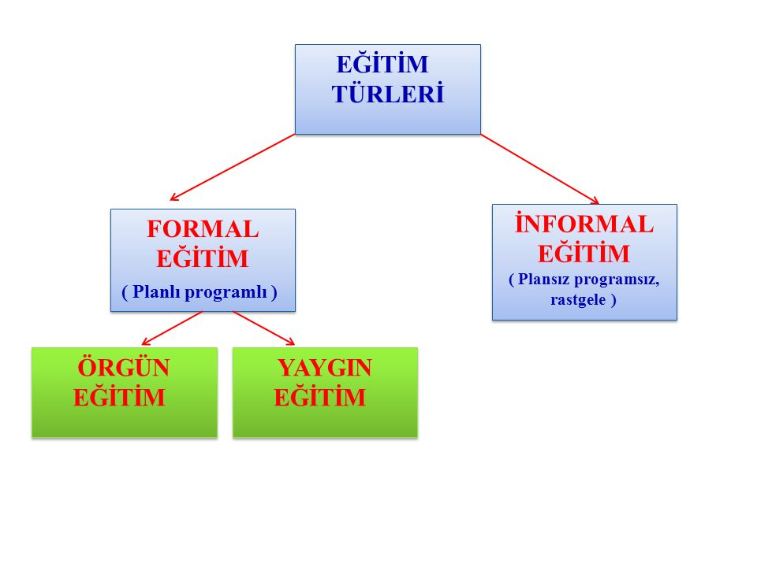
EĞİTİM
1739 Sayılı Milli Eğitim Temel Yasası
Planlı eğitim etkinlikleri formal eğitim olarak adlandırılır. Formal eğitimde davranış değişikliğinde hedef istendik davranışlardır.
Notes:
Planlı eğitim etkinlikleri formal eğitim olarak adlandırılır. Formal eğitimde davranış değişikliğinde hedef istendik davranışlardır.

Slide 10
Formal Eğitim
Süreçtir
Davranış değişikliği meydana getirir
Davranış değişikliği bireyin kendi yaşantısı yoluyla gerçekleşir
İstendik davranışlar geliştirilir
Kasıtlı ve planlıdır
Bireyin davranışlarında kendi yaşantıları yoluyla kasıtlı olarak istendik davranış meydana getirme sürecidir.
Notes:
Bireyin davranışlarında kendi yaşantıları yoluyla kasıtlı olarak istendik davranış meydana getirme sürecidir.
Süreçtir.
Davranış değişikliği meydana gelir.
Davranış değişikliği bireyin kendi yaşantıları yoluyla gerçekleşir.
İstendik davranışlar geliştirilir.
Kasıtlı ve planlıdır.

Slide 11
ÖRGÜN EĞİTİM
Okul Öncesi
İlköğretim
Ortaöğretim
Yükseköğretim
Belli yaş grubundaki bireylere, milli eğitimin amaçlarına göre hazırlanmış eğitim programlarıyla okul çatısı altında düzenli olarak yapılan eğitimdir.
Notes:
ÖRGÜN EĞİTİM
Belli yaş grubundaki bireylere, milli eğitimin amaçlarına göre hazırlanmış eğitim programlarıyla okul çatısı altında düzenli olarak yapılan eğitimdir.
Okul Öncesi - İlk öğretim - Orta Öğretim - Yüksek öğretim

Slide 12
YAYGIN EĞİTİM
Kurslar
Hizmet içi eğitim faaliyetleri
Yaşam boyu eğitim
Örgün eğitim sistemine hiç girmemiş, bu sistemin herhangi bir kademesinde bulunan veya bu kademelerin herhangi bir kademesinden ayrılmış olan kişilere ilgi ve gereksinme duydukları alanlarda yapılan eğitimdir.
Notes:
YAYGIN EĞİTİM
Örgün eğitim sistemine hiç girmemiş, bu sistemin herhangi bir kademesinde bulunan veya bu kademelerin herhangi bir kademesinden ayrılmış olan kişilere ilgi ve gereksinme duydukları alanlarda yapılan eğitimdir.
Kurslar – Hizmetiçi eğitim faaliyetleri – Yaşam boyu eğitim

Slide 13
İnformal Eğitim
Plansız ve programsız, hayatın içerisinde kendiliğinden oluşan eğitimdir.
Diğer bir değişle bireyin sosyalleşme ve kültürlenme sürecidir.
Bu süreç sistemsiz ve denetimsiz bir şekilde doğuştan ölünceye kadar devam eder.
Notes:
Plansız ve programsız, hayatın içerisinde kendiliğinden oluşan eğitimdir.
Diğer bir değişle bireyin sosyalleşme ve kültürlenme sürecidir.
Bu süreç sistemsiz ve denetimsiz bir şekilde doğuştan ölünceye kadar devam eder.

Slide 14
TEMEL KAVRAMLAR
a) Amaç / Hedef : Amaçlar, eğitim sürecine giren bireyin davranışlarında ve kişiliğinde meydana gelmesi istenilen farklılaşmaları belirtir. Amaçlar, formal eğitimin temel taşlarıdır.
Notes:
Resmi söylem değişim ve reform için referanslarla belgelerle(tavsiyelerle) doludur ama bu uygun önerilerin çoğu öğretmenlerin değerlerinde yada inançlarında çok az değişim sağlıyor. Gerçek değişim için okul kültürünün değişmesi gerekir. Bir değişim görevlisi olarak öğretmenlerin eğitimi yada hazırlanması çok kritik bir görevdir fakat bu çoğunluklu göz ardı edilen yok sayılan bir husus. O beden eğitimi öğretmeni programlarını öğretmenlerin gelişimi üzerinde bu dar odağın dışına çıkılması gerekiyor. . Bir değişim görevlisi olarak öğretmenlerin eğitimi yada hazırlanması çok kritik bir görevdir fakat bu çoğunluklu göz ardı edilen yok sayılan bir husus. O beden eğitimi öğretmeni programlarını öğretmenlerin gelişimi üzerinde bu dar odağın dışına çıkılması gerekiyor öğretmen gelişimi eğitim reformu için çok anahtar bir role sahiptir.

Slide 15
TEMEL KAVRAMLAR
b) Davranış / Kazanım:
Bireyin göstermiş olduğu ölçülebilir eylem ve etkinliklerine davranış denir. Ancak bu eylemlerin birey tarafından bilinçli ve kasıtlı yapılması gerekmektedir.
2005 programında davranış yerine kazanım ifadesi kullanılmıştır.
Notes:
Resmi söylem değişim ve reform için referanslarla belgelerle(tavsiyelerle) doludur ama bu uygun önerilerin çoğu öğretmenlerin değerlerinde yada inançlarında çok az değişim sağlıyor. Gerçek değişim için okul kültürünün değişmesi gerekir. Bir değişim görevlisi olarak öğretmenlerin eğitimi yada hazırlanması çok kritik bir görevdir fakat bu çoğunluklu göz ardı edilen yoksayılan bir husus. O beden eğitimi öğretmeni programlarını öğretmenlerin gelişimi üzerinde bu dar odağın dışına çıkılması gerekiyor. . Bir değişim görevlisi olarak öğretmenlerin eğitimi yada hazırlanması çok kritik bir görevdir fakat bu çoğunluklu göz ardı edilen yoksayılan bir husus. O beden eğitimi öğretmeni programlarını öğretmenlerin gelişimi üzerinde bu dar odağın dışına çıkılması gerekiyor
öğretmen gelişimi eğitim reformu için çok anahtar bir role sahiptir.

Slide 16
TEMEL KAVRAMLAR
c) Öğrenme: Bireyin çevresiyle geçirdiği etkileşimler sonucunda davranışlarında meydana gelen nispeten kalıcı izli değişikliklerdir .
Öğrenmeler bilişsel, duyuşsal ve psiko- motor olabilir.

Slide 17
Öğrenme Tanımları
Platon’a göre öğrenme insan ruhunun gördüklerini veya edindiklerini geri çağırması, anımsaması veya akla getirmesi sürecidir.
John Locke’a göre insan zihni boş bir depodur ve doldurulması gerekir.
Öğrenme bireyin çevresiyle etkileşimi sonucunda belli bir olgu, olay veya durum ile ilgili olarak anlayışını veya davranışını inşa etmesinden oluşan aktif bir süreçtir.

Slide 18
TEMEL KAVRAMLAR
d) Öğretme: Öğrenmenin gerçekleşmesi için ortamın düzenlenmesidir.
Öğrenmenin kılavuzlanmasıdır.
Öğretme bilinçli ve amaçlı bir çabadır.
Notes:
Resmi söylem değişim ve reform için referanslarla belgelerle(tavsiyelerle) doludur ama bu uygun önerilerin çoğu öğretmenlerin değerlerinde yada inançlarında çok az değişim sağlıyor. Gerçek değişim için okul kültürünün değişmesi gerekir. Bir değişim görevlisi olarak öğretmenlerin eğitimi yada hazırlanması çok kritik bir görevdir fakat bu çoğunluklu göz ardı edilen yoksayılan bir husus. O beden eğitimi öğretmeni programlarını öğretmenlerin gelişimi üzerinde bu dar odağın dışına çıkılması gerekiyor. . Bir değişim görevlisi olarak öğretmenlerin eğitimi yada hazırlanması çok kritik bir görevdir fakat bu çoğunluklu göz ardı edilen yoksayılan bir husus. O beden eğitimi öğretmeni programlarını öğretmenlerin gelişimi üzerinde bu dar odağın dışına çıkılması gerekiyor
öğretmen gelişimi eğitim reformu için çok anahtar bir role sahiptir.

Slide 19
TEMEL KAVRAMLAR
e) Öğretim: Eğitimin planlı bir şekilde belirli bir zaman da , belirli bir mekanda gerçekleştirilen dilimine denir.
Daha çok okullarda yapılmaktadır.
1. Hedefler
2. Kapsam
3. Eğitim Durumları
4. Değerlendirme
Notes:
Resmi söylem değişim ve reform için referanslarla belgelerle(tavsiyelerle) doludur ama bu uygun önerilerin çoğu öğretmenlerin değerlerinde yada inançlarında çok az değişim sağlıyor. Gerçek değişim için okul kültürünün değişmesi gerekir. Bir değişim görevlisi olarak öğretmenlerin eğitimi yada hazırlanması çok kritik bir görevdir fakat bu çoğunluklu göz ardı edilen yoksayılan bir husus. O beden eğitimi öğretmeni programlarını öğretmenlerin gelişimi üzerinde bu dar odağın dışına çıkılması gerekiyor. . Bir değişim görevlisi olarak öğretmenlerin eğitimi yada hazırlanması çok kritik bir görevdir fakat bu çoğunluklu göz ardı edilen yoksayılan bir husus. O beden eğitimi öğretmeni programlarını öğretmenlerin gelişimi üzerinde bu dar odağın dışına çıkılması gerekiyor
öğretmen gelişimi eğitim reformu için çok anahtar bir role sahiptir.

Slide 20
Eğitim Programı
Hedeflere ulaşmak için yapılacak etkinlikler dizgesidir.
1.
Eğitim Programı
2.
Öğretim Programı
3.
Ders Programı
4.
Örtük (gizil) Program
Notes:
Hedeflere ulaşmak için yapılacak etkinlikler dizgesidir.
Eğitimde dört çeşit programdan söz edilebilir.
Bunlar ; Eğitim Programı,
Öğretim Programı,
Ders Programı
Örtük ( gizil ) Program’dır.

Slide 21
Program Çeşitleri
EĞİTİM PROGRAMI
ÖĞRETİM PROGRAMI
DERS PROGRAMI

Slide 22
1. Eğitim Programı (Yetişek, Müfredat, İzlence )
Eğitim programı; öğrenene, okulda ve okul dışında planlanmış etkinlikler yoluyla sağlanan öğrenme yaşantıları düzeneğidir ( Demirel, 2005 ).
Notes:
1. Eğitim Programı ( Yetişek, Müfredat )
Eğitim programı; öğrenene, okulda ve okul dışında planlanmış etkinlikler yoluyla sağlanan öğrenme yaşantıları düzeneğidir ( Demirel, 2005 ).

Slide 23
EĞİTİM PROGRAMININ YARARLARI
1. Eğitim faaliyetlerine yön verir.
2. Aynı eğitim basamaklarındaki okullarda amaçların aynı yönde gerçekleşmesini sağlar.
3. Eğitimde verimi arttırır.
4. Öğretmenlere rehberlik eder.
Notes:
EĞİTİM PROGRAMININ YARARLARI
1. Eğitim faaliyetlerine yön verir.
2. Aynı eğitim basamaklarındaki okullarda amaçların aynı yönde gerçekleşmesini sağlar.
3. Eğitimde verimi arttırır.
4. Öğretmenlere rehberlik eder.
5. Zamandan tasarruf sağlar
6. Öğrenmeyi kolaylaştırır.

Slide 24
Eğitim Programında Olması Gerekenler
Hedefler
Hedeflerin göstergesi olan davranışlar
İçerik ve konunun örüntüsü olan üniteler
Her davranışı öğrencilerin her birine kazandıracak eğitim durumları
Öğrencilerin davranışı kazanıp kazanmadığını kazandıysa ne derece kazandığını yoklayan sınama durumları

Slide 25
2. Öğretim Programı
Eğitim programı doğrultusunda öğrenciye kazandırılması düşünülen özelliklerin ders kümeleri olarak planlanmasıdır.
Ya da , Okulda ya da okul dışında bireye kazandırılması planlanan bir dersin öğretimiyle ilgili tüm etkinlikleri kapsayan yaşantılar düzeneğidir.
Ör: Beden Eğitimi Öğretim Programı
Notes:
2. Öğretim Programı
Eğitim programı doğrultusunda öğrenciye kazandırılması düşünülen özelliklerin ders kümeleri olarak planlanmasıdır.
Ya da , Okulda ya da okul dışında bireye kazandırılması planlanan bir dersin öğretimiyle ilgili tüm etkinlikleri kapsayan yaşantılar düzeneğidir.

Slide 26
3. Ders Programı
Bir ders süresi içinde planlanan hedeflerin bireye nasıl kazandırılacağını gösteren tüm etkinliklerin yer aldığı bir plandır.
Notes:
1. Eğitim Programı ( Yetişek, Müfredat )
Eğitim programı; öğrenene, okulda ve okul dışında planlanmış etkinlikler yoluyla sağlanan öğrenme yaşantıları düzeneğidir ( Demirel, 2005 ).

Slide 27
4. ÖRTÜK ( GİZİL ) PROGRAM: Bu program okuldaki sosyal ve psikolojik etkileşimle oluşan yan ve informal öğrenmeleri kapsar.
Örtük program; açık ve yazılı değildir, tasarlanmamıştır, informal, kendiliğinden ve gizil öğrenmeleri kapsar, kasıtlı değildir, ima edilen programdır, resmi programın dışındadır, değerler, normlar, tutumlarla ilişkilidir.
Ör: Okuldaki iletişim ortamı öğrenmeyi etkiler

Slide 28
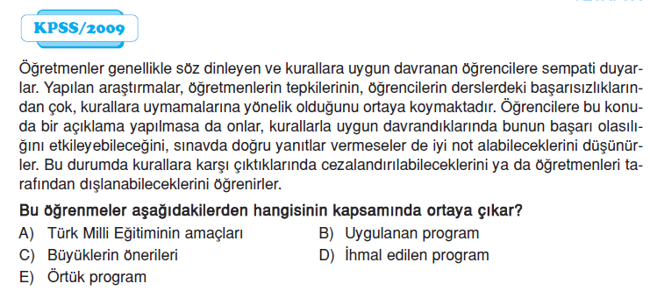

Slide 29
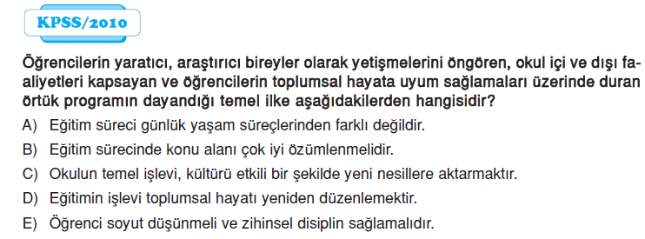
A

Slide 30
SORU
Toplumun yaşayış biçimi, gelenek görenek, inanç, hukuk, ahlaki değerler bütünü olarak tanımlanan kavram hangisidir?
A)Sosyalleşme
B)Kültür
C)Eğitim
D)Öğretim
E)Öğrenme

Slide 31
SORU
Aşağıdakilerden hangisi formal eğitim için geçerli değildir?
A)Resmi kurumlarda gerçekleşir
B)Belli sürede gerçekleşir
C)Belli bir müfredat söz konusu değildir
D)Bir uzman gözetimi gerekir
E)Belli bir mekanda gerçekleşir

